Slide 1
TLV-TWA

Slide 2
Kegunaan Nilai Ambang Batas
NAB ini akan digunakan sebagai (pedoman) rekomendasi pada praktek higene
perusahaan dalam melakukan penatalaksanaan lingkungan kerja sebagai upaya untuk mencegah dampaknya terhadap kesehatan.

Slide 3
Penerapan NAB
a. Sebagai kadar standar untuk perbandingan.
b. Sebagai pedoman untuk perencanaan proses produksi dan perencanaan teknologi pengendalian bahaya-bahaya di lingkungan kerja.
c. Menentukan pengendalian bahan proses produksi terhadap bahan yang lebih
beracun dengan bahan yang sangat beracun.

Slide 4
Con’t
d. Membantu menentukan diagnosis gangguan kesehatan, timbulnya penyakitpenyakit
dan hambatan-hambatan efisiensi kerja akibat faktor kimiawi dengan bantuan pemeriksaan biologik

Slide 5
Sumber Rujukan
1. PERATURAN MENTERI TENAGA KERJA DAN TRANSMIGRASI REPUBLIK INDONESIA NOMOR PER.13/MEN/X/2011 TENTANG NILAI AMBANG BATAS FAKTOR FISIKA DAN FAKTOR KIMIA DI TEMPAT KERJA
2. 1968 ACGIH TLVs
American Conference of Governmental Industrial Hygienists

Slide 6
Derived from 1968 ACGIH TLVs
American Conference of Governmental Industrial Hygienists
Threshold Limit Values
Levels thought to cause no significant adverse health effects in the majority of the community

Slide 7
1910.1000(a) - Table Z-1
Lists common workplace chemicals
Two types of limits:
8-hour Time Weighted Average (TWA) or
Ceiling (C) limits
Employee exposure shall at no time exceed a ceiling (C) exposure limit

Slide 8
1910.1000(a) - Table Z-1
8-hour Time Weighted Averages (TWA)
Employee exposure shall not exceed 8-hour TWA in any 8-hour work shift of a 40-hour work week
Calculations illustrated in (d)
Units:
Parts per million (ppm)
Milligrams per cubic meter (mg/m³)

Slide 9
Beberapa istilah
Threshold Limit value (TLV): Time weighted (average) concentration of an airborne substance to which workers could be safely exposed over an Eight hour working day throughout a life time.
Maximum Allowable Concentration (MAC) Peak or Maximum conc. of an airborne substance to which workers could be safely exposed.
Biological Limit values (BLV) : Concentration of the substance in body fluids such as blood & urine below which no toxic effects should occur.

Slide 10
Kategori NAB yang spesifik :
NAB rata-rata selama jam kerja atau TLV-TWA (Threshold Limit Value – Time Weighted Average) : kadar bahan kimia di udara tempat kerja selama 8 jam sehari atau 40 jam seminggu yang hampir semua tenaga kerja dapat terpajan berulang kali sehari-hari dalam melakukan pekerjaan tanpa terganggu kesehatannya.

Slide 11
NAB batas pemajanan singkat atau TLV-STEL (Threshold Limit Value – Short Term Exposure Limit) atau PSD (Pemajanan Singkat yang Diperkenankan) : kadar bahan kimia yang diperkenankan untuk pemajanan tidak lebih dari 15 menit atau tidak lebih dari 4 kali pemajanan per hari. Interval antara dua periode pemajanan tidak boleh kurang dari 60 menit.
NAB tertinggi atau TLV-C (threshold Limit Value Ceiling) : Kadar Tertinggi Diperkenankan yang selanjutnya disingkat KTD adalah kadar bahan kimia di udara tempat kerja yang tidak boleh dilampaui meskipun dalam waktu sekejap selama tenaga kerja melakukan
pekerjaan.

Slide 12
1910.1000(c) - Table Z-3
Substance
PEL
Crystalline Silica
(Respirable fraction)
10mg/m³
% Sio2 + 2
30mg/m³
% Sio2
Amorphous
Nuisance dust
15 mg/m³
Respirable dust
5 mg/m³

Slide 13
Chemical-Specific Standards
1910.1001 Asbestos
1910.1018 Inorganic Arsenic
1910.1025 Lead
1910.1026 Chromium (VI) (revised 2006)
1910.1027 Cadmium
1910.1028 Benzene
Oil and gas drilling, production, servicing exempt
1910.1029 Formaldehyde

Slide 14
Berbeda dg Pengukuran Udara Ambien
Waktu pengukuran nya 24 jam
Kmd hasil pengukurannya dikonversikan dalam indeks

Slide 15
Indeks Kualitas Udara
5 4 3 2 1 0
Good
Moderate
Unhealthy (for sensitive groups)
Unhealthy
Very Unhealthy
Hazardous
0 51 101 151 201 > 301
BAIK SEDANG TIDAK SEHAT SANGAT BERBAHAYA
TIDAK SEHAT

Slide 16
KUALITAS UDARA
Indeks | Tingkatan | Keterangan / Akibat
0 – 50 | Baik | Tidak ada
51 – 100 | Sedang | Kurangi berada di luar rumah
101 – 150 | Tidak SehatKel. Sensitif | Peka untuk orang sakit pernapasan (asma, dll.)
151 – 200 | Tidak Sehat | Peka untuk anak-anak dan orang sakit pernapasan
201 – 300 | Sangat tidak sehat | Sangat peka untuk anak-anak dan orang sakit pernapasan
> 300 | Berbahaya | Jangan ke luar rumah

Slide 17
Tabel Indeks Kualitas Udara
Indeks | PM10 (24 jam) | SO2 (24 jam) | CO (8 jam) | O3 (1 jam) | NO2 (1 jam)
50 | 50 | 80 | 5 | 120
100 | 150 | 365 | 10 | 235
200 | 350 | 800 | 17 | 400 | 1130
300 | 420 | 1600 | 34 | 800 | 2260
400 | 500 | 2100 | 46 | 1000 | 3000
500 | 600 | 2620 | 57,5 | 1200 | 3750

Slide 18
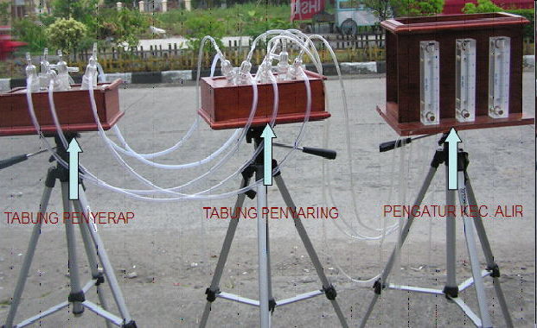

Slide 19
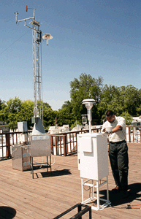
Alat Pengukur Partikel Materi

Slide 20
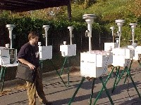
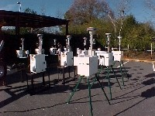
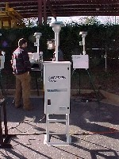
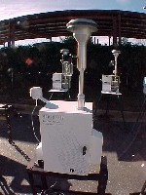
P.M. Sampling
BGI Sampler Collocation
BGI, Andersen and R&P Collocation/Comparison
Andersen Single Channel Sampler
R&P Single Channel Sampler

Slide 21
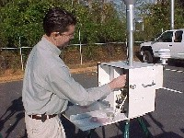

Slide 22
